Slide 1



Оптимизация процесса приема документов для получения социальных услуг в отделении дневного пребывания Муниципального казенного учреждения «Социально-реабилитационный центр для несовершеннолетних «Теплый дом» Беловского городского округа
Заведующий отделением дневного пребывания В.А. Евграфова

Slide 2
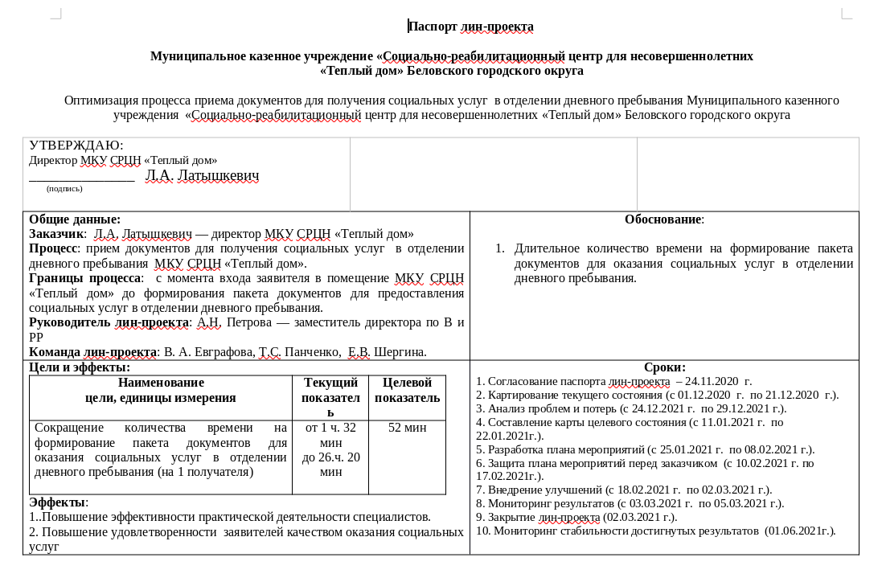
Паспорт проекта

Slide 3
Цели и эффекты проекта
Цели:
Сокращение количества времени на формирование пакета документов для оказания социальных услуг в отделении дневного пребывания;
Эффекты:
Повышение эффективности практической деятельности специалистов;
Повышение удовлетворенности заявителей качеством оказания социальных услуг.

Slide 4
Процесс, границы и обоснование проекта
Процесс: прием документов для получения социальных услуг в отделении дневного пребывания.
Границы процесса: с момента входа заявителя в помещение МКУ СРЦН «Теплый дом» до принятия документов для предоставления социальных услуг в отделении дневного пребывания.
Обоснование:
Длительное количество времени на формирование пакета документов для оказания социальных услуг в отделении дневного пребывания.

Slide 5
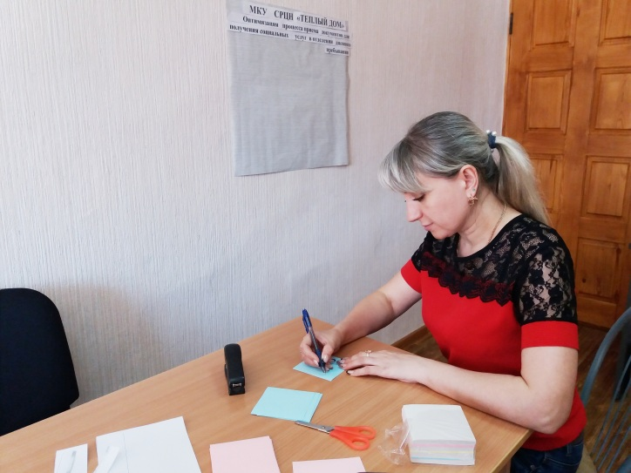
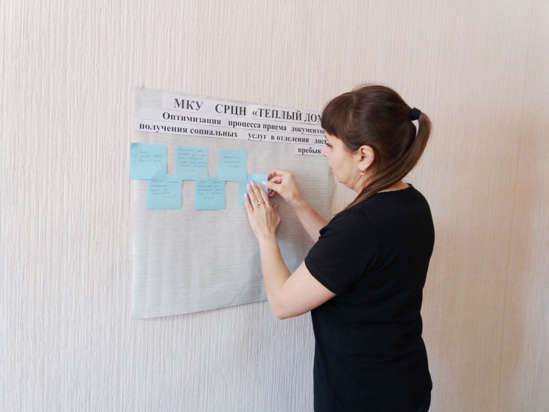
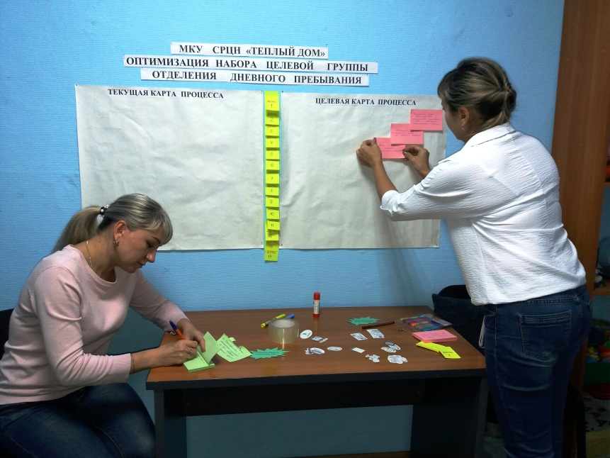
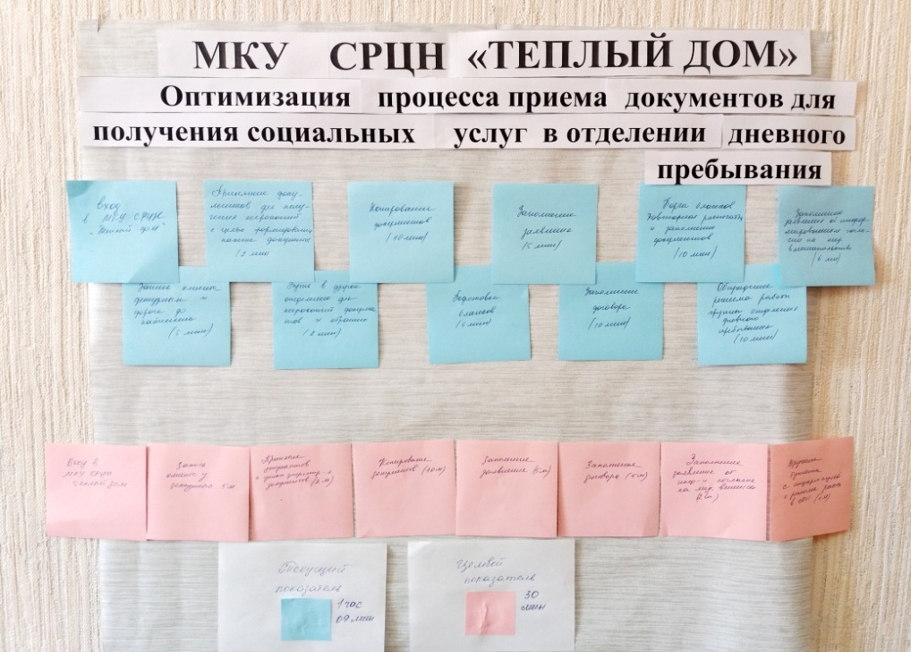
Составление карты текущего состояния процесса

Slide 6
Карта текущего состояния
Вход в МКУСРЦН «Теплый дом»
Запись клиента дежурным
(10 минут)
Звонок дежурного для вызова специалиста к клиенту
(5 минут)
Путь специалиста и клиента до кабинета для оформления документов
(5 минут)
Принятие документов у клиента
(5 мин)
1
8
3
Заполнение документов клиентом (заявление и договор
о предоставление услуг , заявление об информированном согласии на медицинское вмешательство)
( от 25 мин до 50 мин)
Подготовка бланков для формирования пакета документов (заявление и договор
о предоставление услуг , заявление об информированном согласии на медицинское вмешательство)
(15 мин)
Снятие копий для формирования пакета документов
( от 15 до 25 мин.)
4
Проверка предоставленных документов у клиента
(5 мин до 24 часов)
6
2
9
7
5
Заключительная проверка сформированности пакета документов
(7 мин)
Пакет документов сформирован
Итого: от 1 ч. 32 мин
до 26.ч. 20 мин
Затрата времени на подготовку документов клиентом
Клиент принес не все документы
Потеря времени на донесение документов клиентом
Ксерокс находится в другом кабинете
Ксерокс занят
Поиск бланков на компьютере
Распечатка бланков
Порча бланков, так как допущены ошибки при заполнении документов
Повторная распечатка бланков

Slide 7
Пирамида проблем (муниципальный уровень)
Федеральный уровень - 0
Затрата времени на подготовку документов клиентом
Клиент принес не все документы
Потеря времени на донесение документов клиентом
Ксерокс находится в другом кабинете
Ксерокс занят
Поиск бланков на компьютере
Распечатка бланков
Порча бланков, так как допущены ошибки при заполнении документов
Повторная распечатка бланков
Региональный уровень - 0
Муниципальный уровень - 9
1
2
3
4
5
6
7
8
9

Slide 8
План мероприятий по устранению проблем
№ п/п | Выявленная проблема | Причина проблемы | Мероприятие | Срок реализации | Ответственные
1 | Затрата времени на подготовку документов клиентом | Клиент долго достает документы
2 | Клиент принес не все документы | Клиент не знал (забыл) перечень необходимых документов | Информирование клиента по телефону о необходимом перечне документов, а также о согласовании времени и даты сдачи пакета документов. Заведен журнал записи клиента | Февраль 2021 г. | Специалист по социальной работе Ю.П. Бояркина
3 | Потеря времени на донесение документов клиентом | Клиент не знал (забыл) перечень необходимых документов | Разработать информационный буклет с перечнем необходимых документов. | Февраль 2021 г. | Заведующий отделением дневного пребывания В.А. Евграфова,
4 | Потери времени на снятие копий с предоставленных документов. Ксерокс находится в другом кабинете | Нет МФУ в кабинете специалиста принимающего документы | Приобретение МФУ в кабинет специалистов отделения дневного пребывания | 1 квартал 2021 г. | Директор Латышкевич Л.А.
5 | Ксерокс занят | Делает копии другой специалист
6 | Поиск бланков на компьютере | Нет заранее распечатанных бланков | Оформление стеллажа с подготовленными бланками для быстрой выдачи документов Разработать инструкцию по оказанию услуги | Февраль 2021 г. | Заведующий отделением дневного пребывания В.А. Евграфова, Специалист по социальной работе Ю.П. Бояркина
7 | Распечатка бланков
8 | Порча бланков | Допущены ошибки при заполнении документов | Оформить наглядные образцы бланков по заполнению документов | Февраль 2021 г.
9 | Повторная распечатка бланков | Нет заранее распечатанных бланков | Оформление стеллажа с подготовленными бланками для быстрой выдачи документов | Февраль 2021 г.

Slide 9
Карта целевого состояния
Вход в МКУСРЦН «Теплый дом»
Запись клиента дежурным
(10 минут)
Звонок дежурного для вызова специалиста к клиенту
(5 минут)
Путь специалиста и клиента до кабинета для оформления документов
(5 минут)
1
Заполнение документов клиентом (заявление и договор
о предоставление услуг , заявление об информированном согласии на медицинское вмешательство)
( 15 мин)
Подготовка бланков для формирования пакета документов (заявление и договор
о предоставление услуг , заявление об информированном согласии на медицинское вмешательство)
(2 мин)
Снятие копий для формирования пакета документов
( 5 мин.)
Принятие и проверка предоставленных документов у клиента
(3 мин )
Заключительная проверка сформированности пакета документов
(7 мин)
Пакет документов сформирован
Итого:52 мин

Slide 10
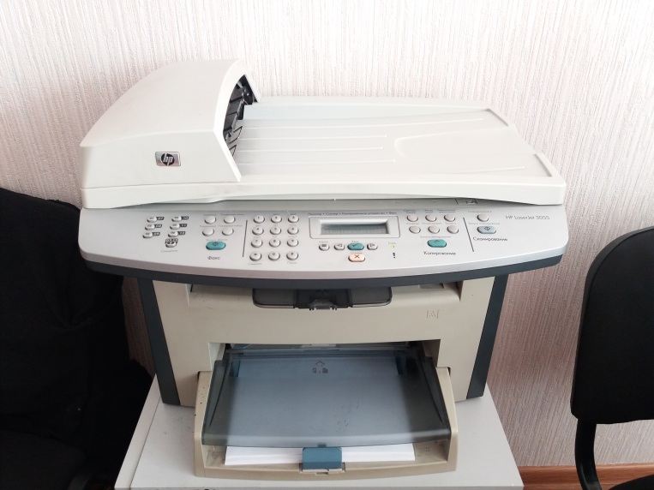
ВИЗУАЛИЗАЦИЯ РЕЗУЛЬТАТОВ
Проблема 1: потеря времени на копирование документов
Причина: МФУ с функцией копира находится в другом кабинете; ксерокс занят другим специалистом.
Решение:
Приобретение МФУ в кабинет специалистов отделения дневного пребывания

Slide 11
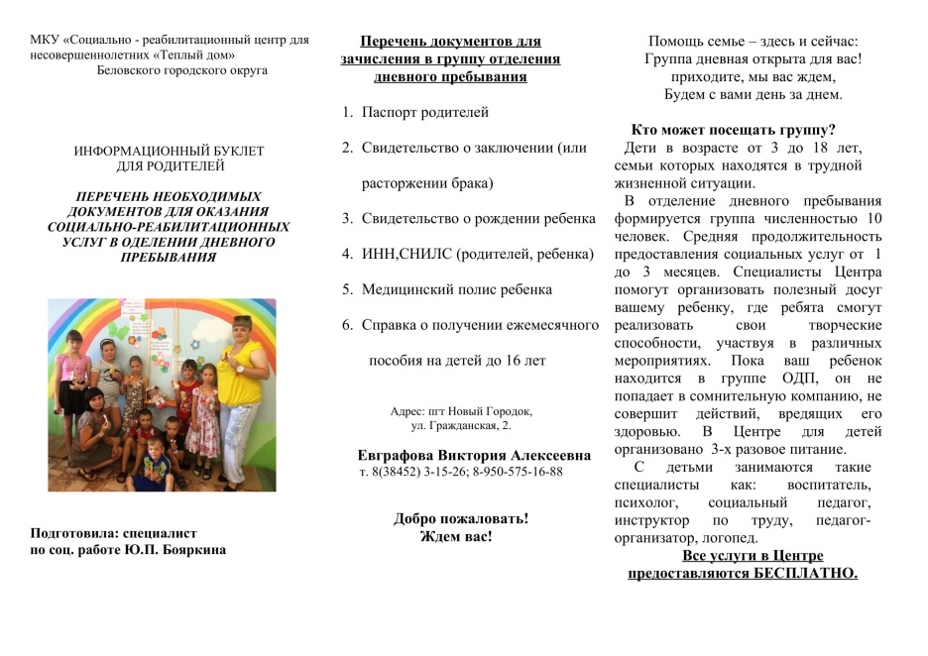
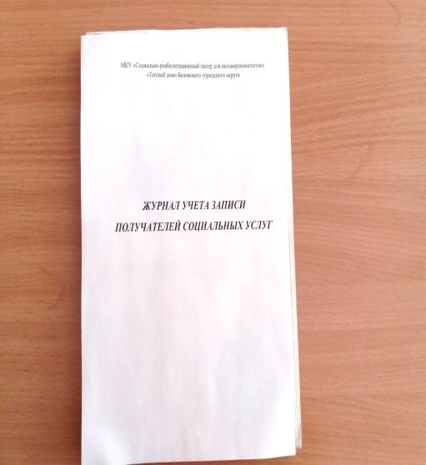
ВИЗУАЛИЗАЦИЯ РЕЗУЛЬТАТОВ
Проблема № 2: клиент принес не все документы, потеря времени на донесение документов клиентом
Причина: клиент не знал (забыл) перечень необходимых документов.
Решение:
* Согласование времени посещения клиента по телефону, информирование о необходимом перечне документов. Заведен журнал записи получателей социальных услуг.
* Разработка информационного буклета с перечнем необходимых документов.

Slide 12
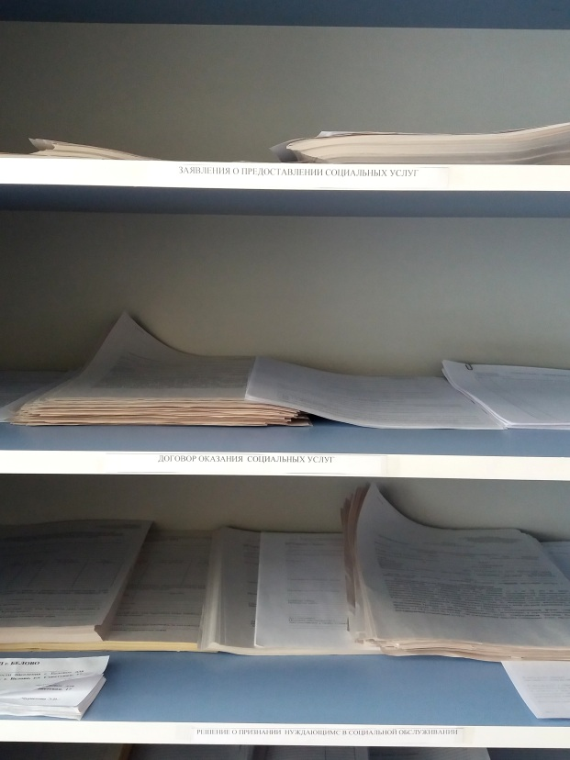
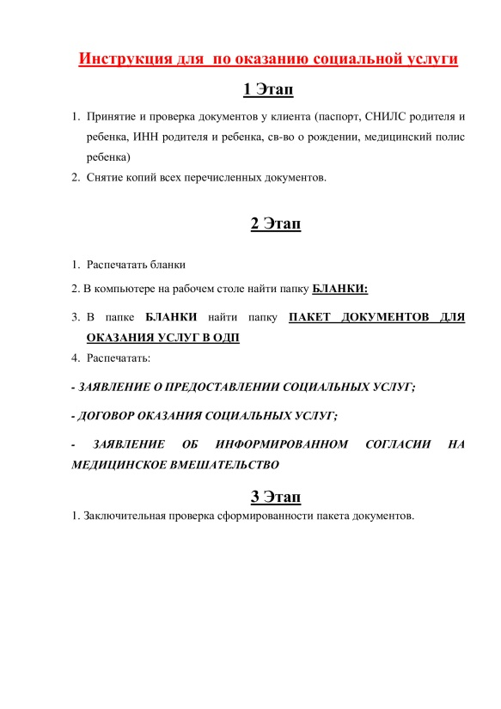
ВИЗУАЛИЗАЦИЯ РЕЗУЛЬТАТОВ
Проблема № 3: потеря времени на выдачу необходимых документов клиенту, из за поиска бланков на компьютере и их печати.
Причина: нет заранее подготовленных бланков
Решение:
Оформление стеллажа с подготовленными бланками для быстрой выдачи документов
Разработка инструкции по оказанию услуги

Slide 13
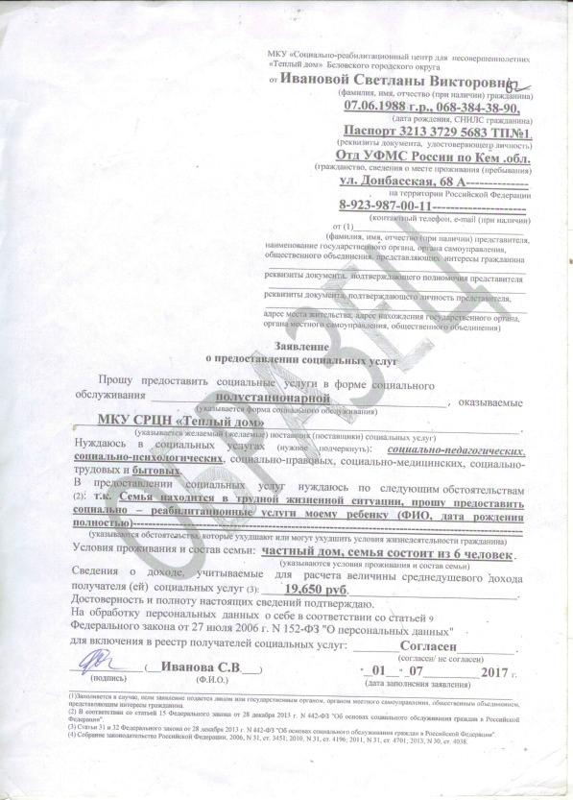
ВИЗУАЛИЗАЦИЯ РЕЗУЛЬТАТОВ
Проблема № 3: порча бланков клиентом, повторная распечатка бланков
Причина: допущены ошибки при заполнении документов; нет заранее подготовленных бланков
Решение:
Оформление наглядных образцов бланков по заполнению документов
Оформление стеллажа с подготовленными бланками для быстрой выдачи документов

Slide 14
Достигнутые результаты
Наименование цели, единицы измерения | Текущий показатель | Достигнутый показатель
Сокращение количества времени на формирование пакета документов для оказания социальных услуг в отделении дневного пребывания (на 1 получателя) | мин. 1 ч. 32 мин мах. 26.ч. 20 мин | 52 мин
Оформление наглядного образца бланков по заполнению документов |  | +
Оформление стеллажа с подготовленными бланками для быстрой выдачи документов |  | +
Разработана инструкция по оказанию услуги |  | +

Slide 15

Спасибо за внимание!

